Slide 1
Le jeu Macgyver
Projet 3 Openclassrooms

Slide 2
Mise en place du projet
Créer le cadre de départ : le labyrinthe est tracé grâce à Excel. Macgyver et le gardien sont placés dans le labyrinthe (+1000 pour macgyver,+2000 pour le gardien).Le labyrinthe sera modélisé dans une liste contenant le numéro de la case , les coordonnées du sprite , le sprite et le nom du sprite . Générer 3 positions pour les objets et les intégrer à la liste.
Animer le personnage : Macgyver se déplacera dans le labyrinthe (-1 à gauche,+1 à droite,+15 en haut et -15 en bas) . Pour le graphisme ,affichage du sprite de Macgyver sur la case de destination et affichage du sprite floor sur la case d’origine.
Récupérer les objets : Affectation d’une variable bool à chaque objet (variables à False). Le passage sur une case contenant un objet passe la variable à True.Affichage des objets récupérés dans les cases 30,45 et 60.
Gagner ! :Une variable est crée pour représenter un sac . Le contenu du sac est vrai quand les 3 variables objets sont vraies ( faire un & des 3 variables) . La victoire est acquise si la position de macgyver est égale à celle du gardien et que le sac est plein.
1 | 2 | 3 | 4 | 5 | 6 | 7 | 8 | 9 | 10 | 11 | 12 | 13 | 14 | 15
1016 |  |  |  |  |  |  |  |  |  | 26 |  |  |  | 30
31 |  | 33 | 34 | 35 |  | 37 | 38 | 39 |  | 41 |  | 43 |  | 45
46 |  |  |  | 50 |  |  |  |  |  | 56 |  | 58 |  | 60
61 |  | 63 | 64 | 65 |  | 67 | 68 | 69 | 70 | 71 |  | 73 |  | 75
76 |  | 78 |  | 80 |  |  |  |  |  |  |  | 88 |  | 90
91 |  | 93 |  | 95 |  | 97 | 98 | 99 | 100 | 101 | 102 | 103 |  | 105
106 |  | 108 |  | 110 |  | 112 |  |  |  |  |  |  | 119 | 120
121 |  | 123 |  |  |  | 127 |  | 129 | 130 | 131 | 132 |  | 134 | 135
136 |  | 138 | 139 | 140 | 141 | 142 |  | 144 |  | 146 |  |  |  | 150
151 |  |  |  |  |  |  |  |  |  | 161 |  | 163 |  | 165
166 | 167 | 168 | 169 | 170 | 171 | 172 | 173 | 174 |  | 176 |  | 178 |  | 180
181 |  |  | 184 | 185 |  |  |  |  |  | 191 |  | 193 |  | 195
196 | 197 |  |  |  |  | 202 | 203 | 204 | 205 | 206 |  |  |  | 2210
211 | 212 | 213 | 214 | 215 | 216 | 217 | 218 | 219 | 220 | 221 | 222 | 223 | 224 | 225

Slide 3
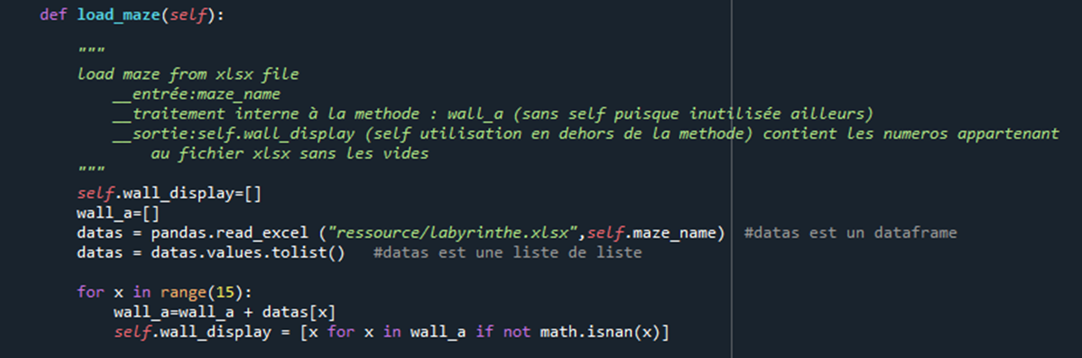
1-Le Labyrinthe : (importation du labyrinthe)
-importation des données à l’aide du module Pygame et transformation en liste (15 lignes)
-traitement de la liste pour obtenir une liste contenant toutes les coordonnées des murs (supréssion des Nan)

Slide 4
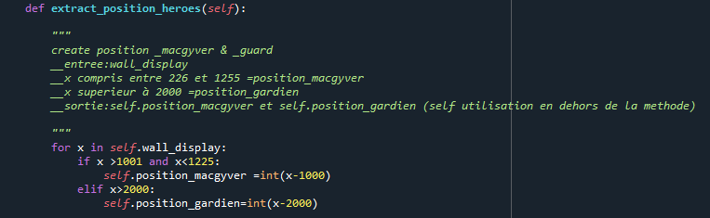
1- Le Labyrinthe : (extraction des positions des héros)
-La position de Macgyver :soustraire 1000 pour l’obtenir
-La position du gardien :soustraire 2000 pour l’obtenir

Slide 5
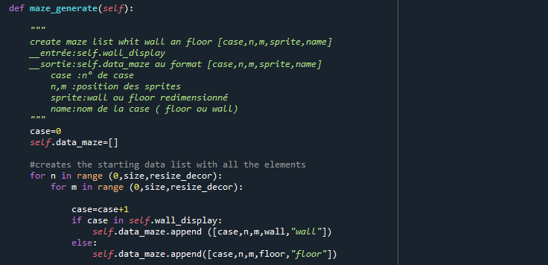
1- Le Labyrinthe : (génération du data_maze)
La valeur de n part de 0 par pas de resize_decor (=50) jusqu’à la taille size (=750)
Idem pour m
Génération du numéro de la case (case=case+1)
Création du data_maze (wall ou floor) en intégrant 5 données caractérisant chaque case [numero de la case (case),coordonnées du sprite (n,m),sprite (floor ou wall) et le nom de la case (‘wall’ ou ‘floor’)

Slide 6
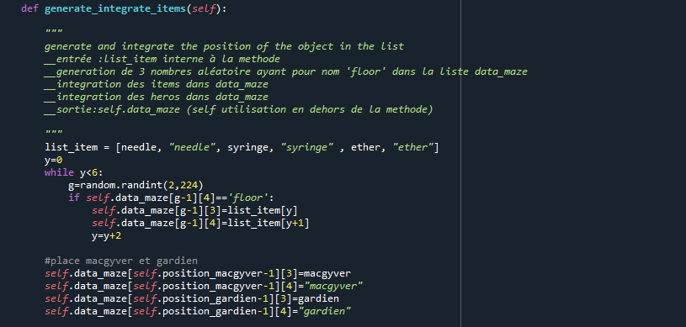
1-Le Labyrinthe : (génération de la position des items et intégration au data_maze)
-Génération de 3 positions à l’aide du module random validées si le nom de la case est ‘floor ‘
-Intégration des 3 objets au data_maze
-Intégration de Macgyver et du gardien dans le data_maze

Slide 7
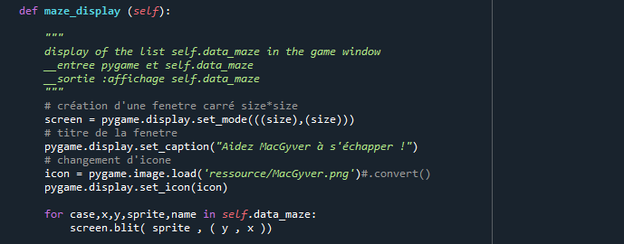
1- Le Labyrinthe : (initialisation et affichage du labyrinthe)
-Génération d’une fenêtre de taille (size*size)
-Insertion du titre
-Insertion de l’icône
-Affichage de chaque case dans la fenêtre

Slide 8
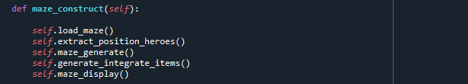
1- Le Labyrinthe : (construction du labyrinthe)
-appel des fonctions pour la construction et l’affichage du labyrinthe

Slide 9
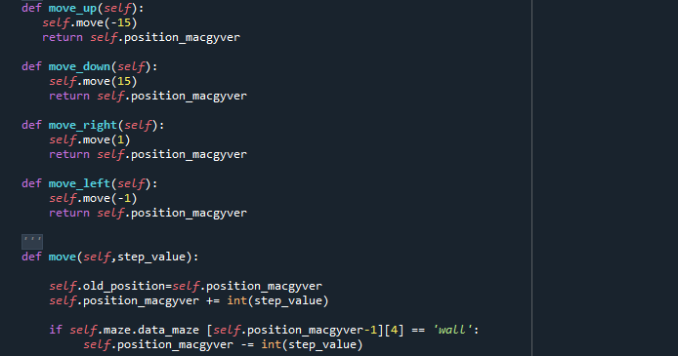
2- Macgyver (déplacement de macgyver)
-affectation de la step_value en fonction de la direction
-appel de la fonction move en integrant la step_value
-stockage de la position de départ et d’arrivée de macgyver
-Vérification de la validité du déplacement (name différent de ‘wall’)
-Retour de la valeur position_macgyver à celle d’origine ( - step_value)

Slide 10
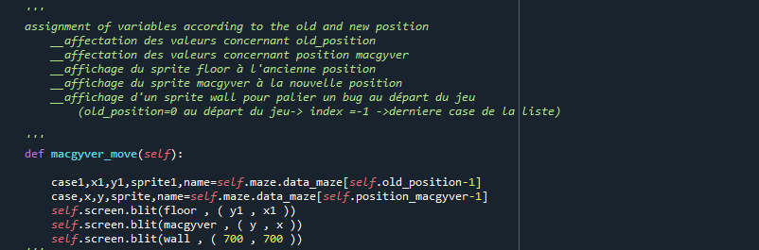
2 –Macgyver (déplacement graphique de macgyver)
- Affectation des valeurs x1,y1 pour les coordonnées d’origine
Affectation des valeurs x,y pour les coordonnées d’arrivée
-Affichage du sprite floor aux coordonnées d’origine
-Affichage du sprite Macgyver aux coordonnées d’arrivée
-Affichage d’un sprite wall en raison d’un problème d’index au début du jeu (index = -1 -> fin du data_maze

Slide 11
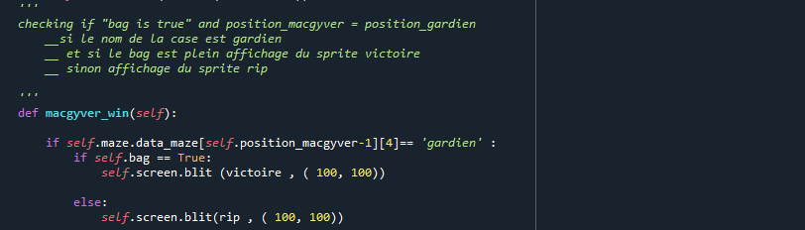
2 –Macgyver (Macgyver arrive à la sortie)
-si le nom dans la case d’arrivée est gardien
-et si bag est plein (True) ->affichage du sprite victoire
-et si le sac n’est pas plein ->affichage du sprite rip

Slide 12
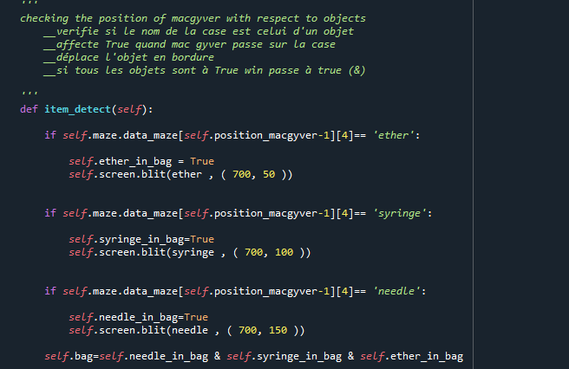
2 –Macgyver (ramassage des objets et remplissage du sac)
- Si le nom de la case d’arrivée est celui d’un objet
-La variable xxx_in_bag passe à True
-Déplacement du sprite sur un coté du tableau
-Si tous les objets sont passés à True ->bag est plein (True)

Slide 13
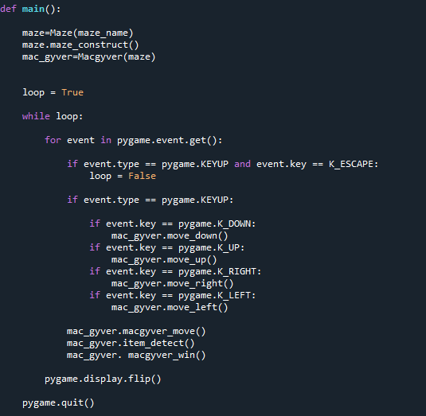
3 –Main (déroulement du jeu)
-Création d’une instance maze de la classe Maze et passage de l’attribut maze-name
-Appel de la fonction maze_construct
-Création d’une instance mac_gyver de la classe Macgyver et passage des attributs de maze
-tant que loop est vrai ,on reste dans la boucle
-captage de l’appui sur une touche à l’aide du module pygame
-Si appui sur ESC sortie de la boucle loop=False
-Appui sur une touche directionnelle appel de la fonction correspondante
-appel de macgyver_move pour voir si le mouvement est possible
-appel de item_detect pour voir si il y a un objet
-appel de macgyver_win pour vérifier si les conditions de victoires sont réunies
-rafraichissement de l’affichage par pygame.flip
-Sortie du jeu

Slide 14
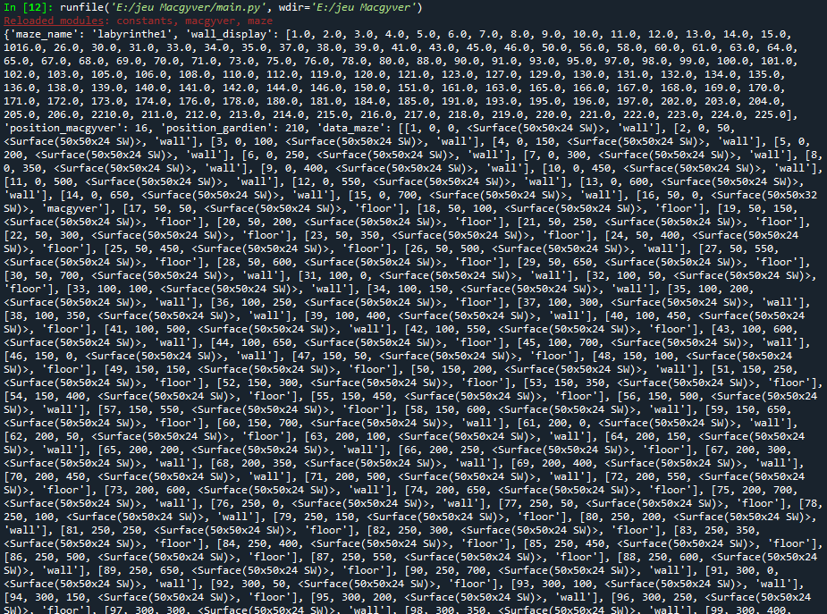
3 –Main (maze.__dict__/mac_gyver.__dict__)
Attributs de maze et attributs de mac_gyver

Slide 15
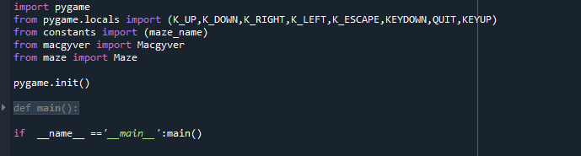
3 –Main (import et lancement du jeu)
-importation du module pygame
-importation des constantes utilisées
-importation de maze_name
-importation de la classe Macgyver et Maze
-Initialisation de pygame
-lancement de la fonction main

Slide 16
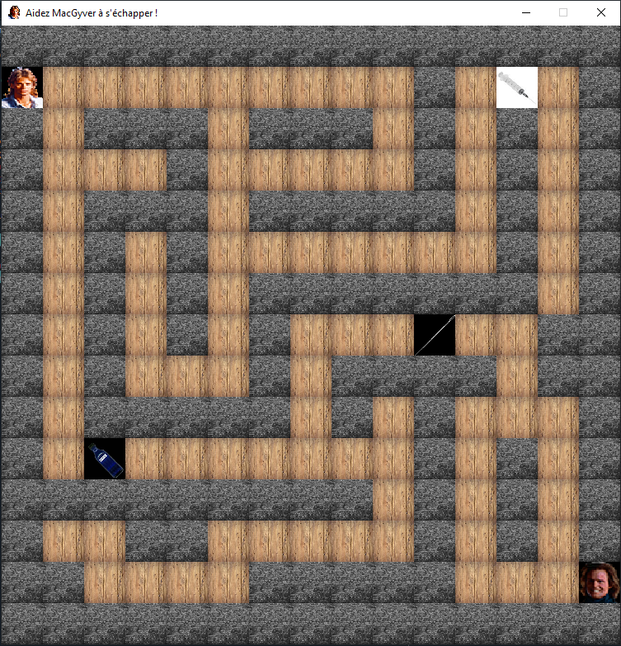
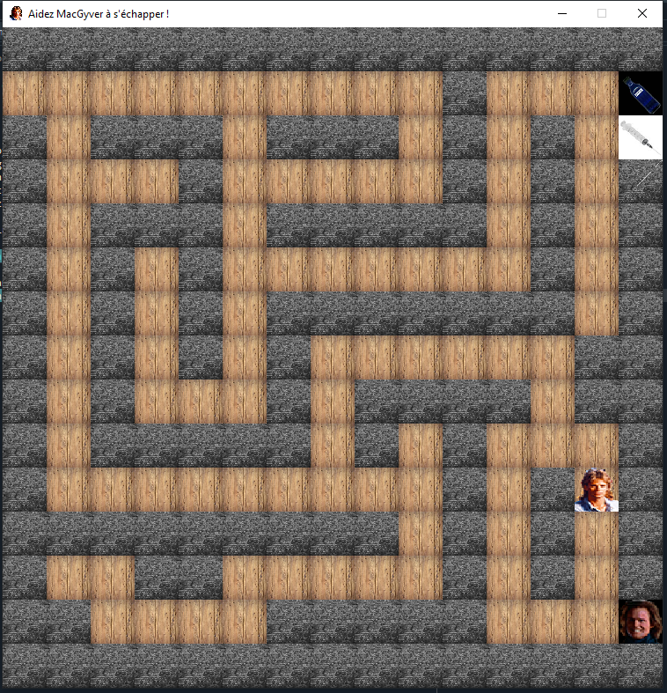
4 –Le jeu (Départ du jeu - objets ramassés)

Slide 17
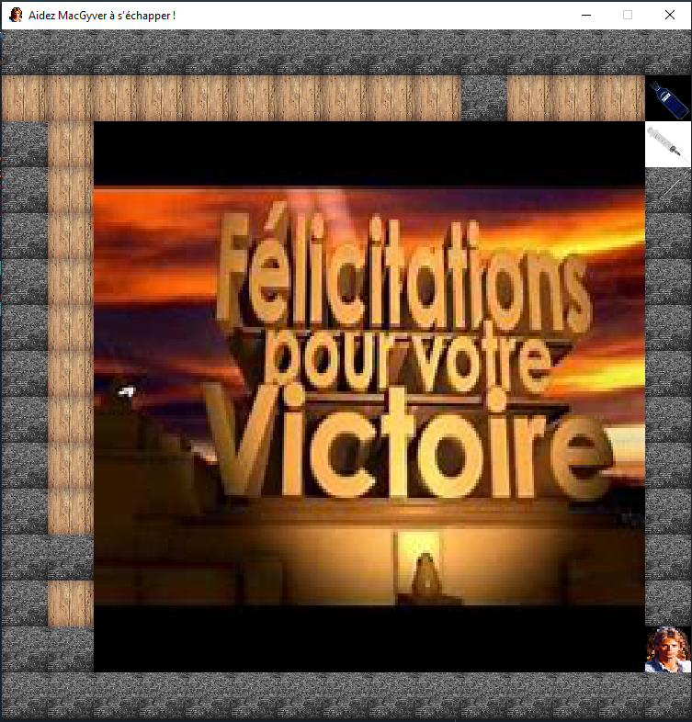

4 –Le jeu (Victoire - Défaite)

